Slide 1
ELEKTROTEHNIKA Udžbenik se može nabaviti u skriptarnici
Na predmetu su angažovani:
Dr Dragutin Kostić,redovni professor: d.kostic@sf.bg.ac.rsa
Dr Marija Malnar,vanredni professor
Dr Nenad Jevtić,vanredni profesor
Mr Petar Marković asistent

Slide 2
Sadržaj današnjeg predavanja:
Pregled i primena osnovnih zakona elektrostatike
Pojam električne sile i naelektrisanja
Jedinica naelektrisanja
Provodnici, izolatori i poluprovodnici
Kulonov zakon
Elektrostatičko polje
Fluks vektora elektrostatičkog polja
Gausov zakon
Rad sila elektrostatičkog polja

Slide 3
Pojam električne sile i naelektrisanja
Struktura I elementarne čestice atoma
Sile uzajamnog dejstva između čestica jezgra
Zone omotača atoma i karakteristike elektrona u delovima omotača.
Neutralni atomi I naelektrisani joni.
Elementarna naelektrisanja.
Prirodna I tehnička jedinica naelektrisanja
Provodnici , Izolatori ,Poluprovodnici

Slide 4
Jedinica naelektrisanja

Slide 5
Provodnici , izolatori,poluprovodnici

Slide 6
KULONOV ZAKON

Slide 7
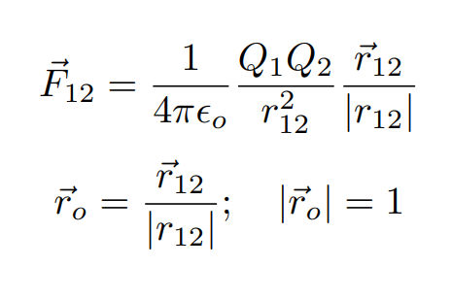
VEKTORSKA INTERPRETACIJA KULONOVOG ZAKONA
Za na­e­lek­tri­sa­nje se ko­ri­sti ozna­ka Q. Ka­ko ono mo­že ima­ti po­zi­tiv­nu i ne­ga­tiv­nu vred­nost ka­že se da je Q al­ge­bar­ska vred­nost op­te­re­će­nja.
Jeddinstven vektorski izraz za silu uzajamnog dejstva je:

Slide 8
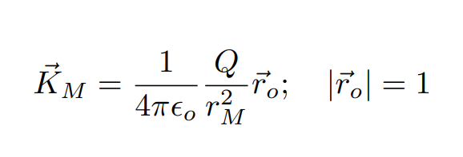
Električno polje se javlja u prostoru oko naelektrisanja i detektuje se pojavom sile koja deluje na drugo naelektrisanje koje je uneto u taj prostor. Električno polje u prostoru oko prostorno nepokretnog I vremenski nepromenljivog naelektrisanja nazivamo elektrostatičko polje. Ako u prostor oko naelektrisanja Q unesemo veoma malo pozitivno tačkasto naelektrisanje-probno naelektrisanje tada količnik vektora sile kojom naelektrisanje Q deluje na probno naelektrisanje I probnog naelektrisanja definiše vektor električnog polja u tački gde se nalazi probno naelektrisanje.

Slide 9
Električno polje u tački prostora u kom je raspoređeno n tačkastih naelektrisanja se dobija kao vektorski zbir parcijalnih polja koja potiču od pojedinih naelektrisanja

Slide 10
Geometrijsko predstavljanje električnog polja pomoću orijentisanih krivih linija koje nazivamo linije električnog polja U proizvoljnoj tački u prostoru gde postoji električno polje vektor polja ima pravac tangente na liniju polja u toj tački a smer je određen na osnovu smera linije polja
Linije zajedničkog elektrostatičkog polja pozitivnog I negativnog naelektrisanja
Linije elektrostatičkog polja usamljenog pozitivnog tačkastog naelektrisanja

Slide 11
Kontinualno raspodeljena naelektrisanja i karakteristični primeri polja ovakvih tipova naelektrisanja
Kod raspodeljenih naelektrisanja usled kontinualnosti ne mogu se primenjivati prethodno izvedeni zaključci I relacije koje važe za diskretno raspoređena tačkasta naelektrisanja u prostoru.
Određivanje električnog polja na egzaktan način je veoma kompleksan problem koji je izvan opsega našeg kursa. U pojedim slučajevima ravnomerne raspodele naelektrisanja moguće je polazeći od osobina simetrije doći do zaključaka o prirodi elektrostatičkog polja I karakteristikama linija elektrostatičkog polja

Slide 12
Polje ravnomerno raspoređenog površinskog I linijskog naelektrisanja

Slide 13
Naelektrisavanje provodnih tela

Slide 14
Osobine statičkog naelektrisanja na provodnom telu

Slide 15
Provodnik u stranom elektrostatičkom polju

Slide 16
Fluks vektora elektrostatičkog polja Slučaj ravne površine I homogenog elektrostatičkog polja

Slide 17
Fluks vektora elektrostatičkog polja opšti slučaj

Slide 18
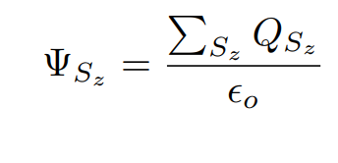
GAUSOV ZAKON Elektrostatički fluks kroz zatvorenu površinu proizvoljnog oblika brojno je jednak količniku ukupnog električnog opterećenja zahvaćenog u površi I dielektrične sredine u kojoj se opterećenje nalazi
FLUKS KROZ ZATVORENU POVRŠINU NE ZAVISI OD OBLIKA POVRŠINE VEĆ ISKLJUČIVO OD UKUPNOG NAELEKTRISANJA UNUTAR TE ZATVORENE POVRŠINE

Slide 19
Fluks kroz zatvorenu površ u kojoj nema naelektrisanja je jednak nuli

Slide 20
Primena Gausovog zakona na određivanje intenziteta elektrostatičkog polja

Slide 21
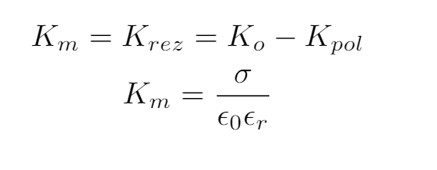
UTICAJ DIELEKTRIKA NA ELEKTROSTATIČKO POLJE

Slide 22
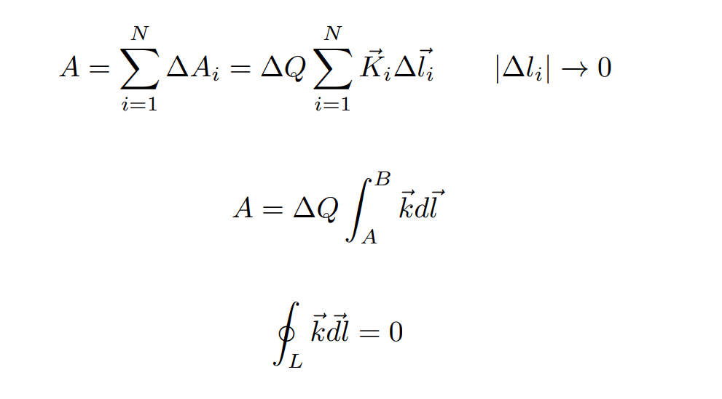
Rad sila elektrostatičkog polja

